Slide 1


PHÒNG GIÁO DỤC & ĐÀO TẠO LONG BIÊN
TIẾNG VIỆT LỚP 1
BÀI 23: Th – th – ia

Slide 2

KHỞI ĐỘNG

Slide 4

ÔN BÀI CŨ

Slide 5
t tr
tá tạ tẻ trê trò trổ
ô tô sư tử cá trê tre ngà

Slide 6

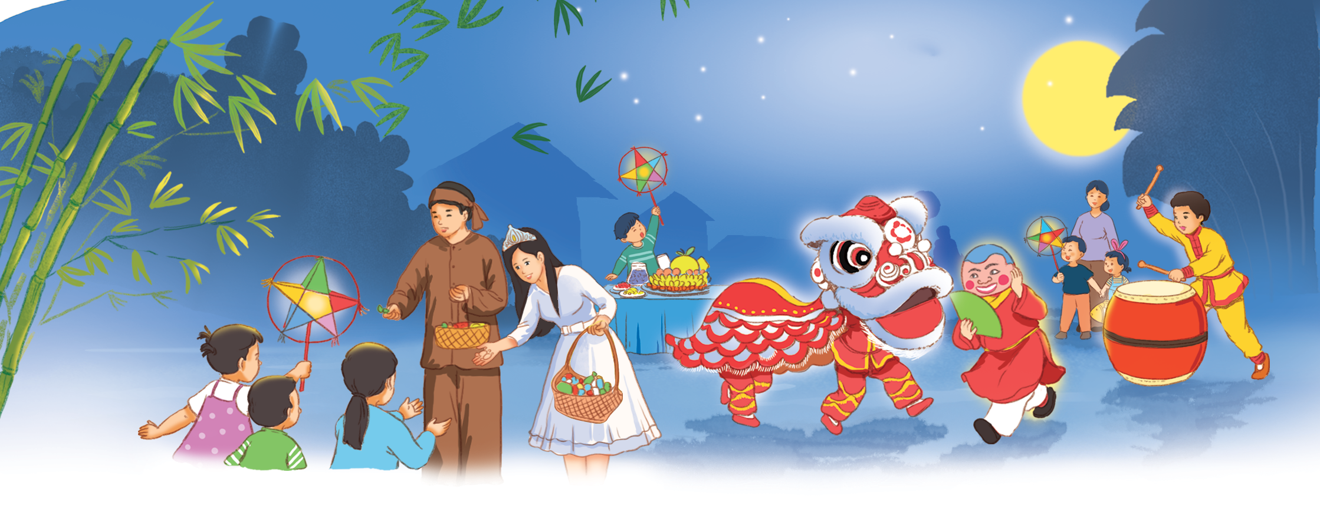
Trung thu, bé được chia quà.
Trung thu, bé được chia quà.

Slide 7
th ia
th
u
ch
ia
thu
chia
thẻ thọ thơ đĩa mía thìa

Slide 8
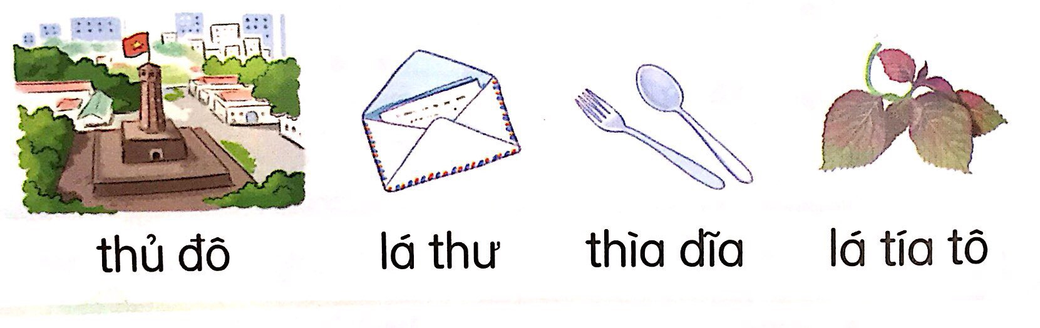
thủ đô lá thư thìa dĩa lá tía tô

Slide 9
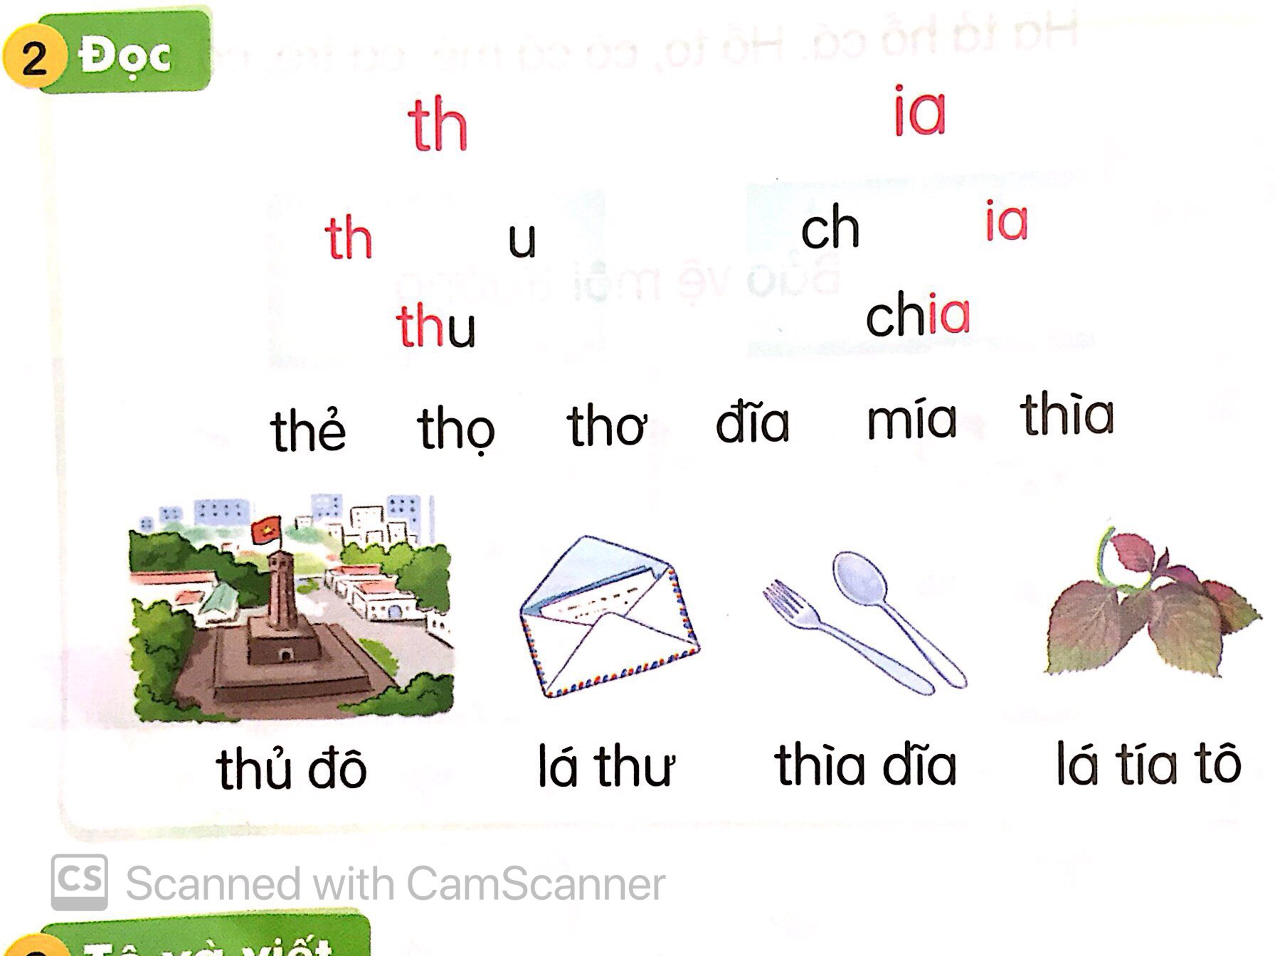

Slide 10

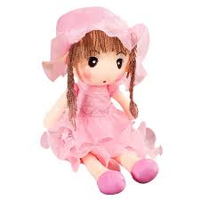


Thư giãn

Slide 11

Viết bảng con

Slide 12
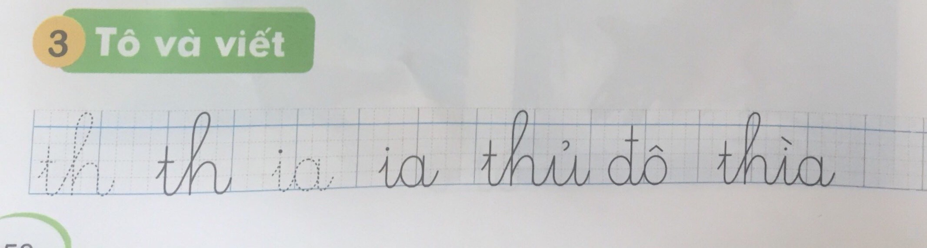

Slide 13



LuyÖn viÕt vë

Slide 14
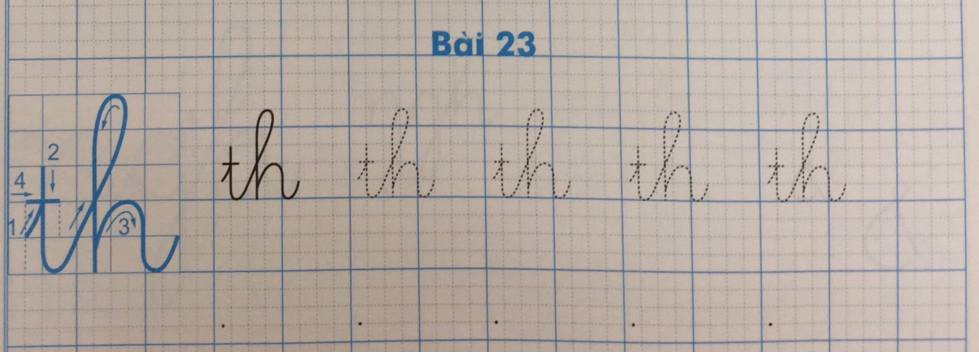

Slide 15
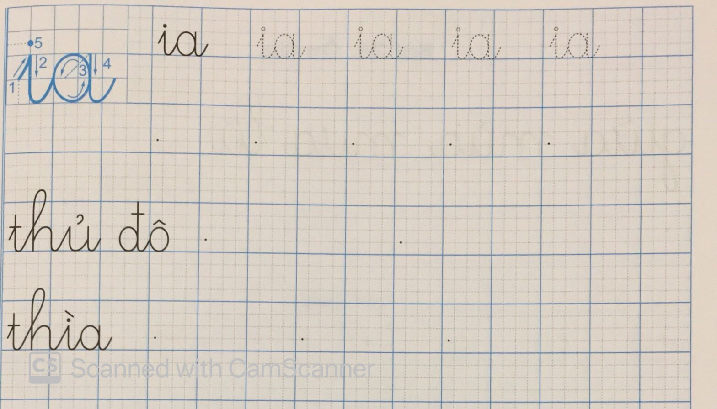

Slide 16
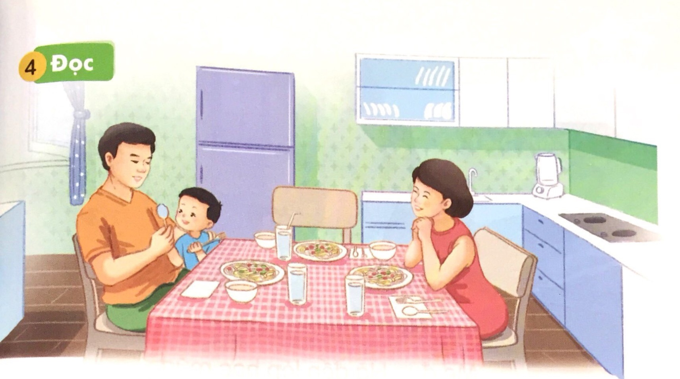
2
1
Bé chia thìa, chia dĩa cho cả nhà. Thìa dĩa to cho bố mẹ. Thìa dĩa nhỏ cho bé.
3

Slide 17


Slide 18

Chúc các em chăm ngoan học giỏi

